Slide 1
Основные тенденции политического развития цивилизаций в позднем средневековье
Елисеенко О.А.

Slide 2
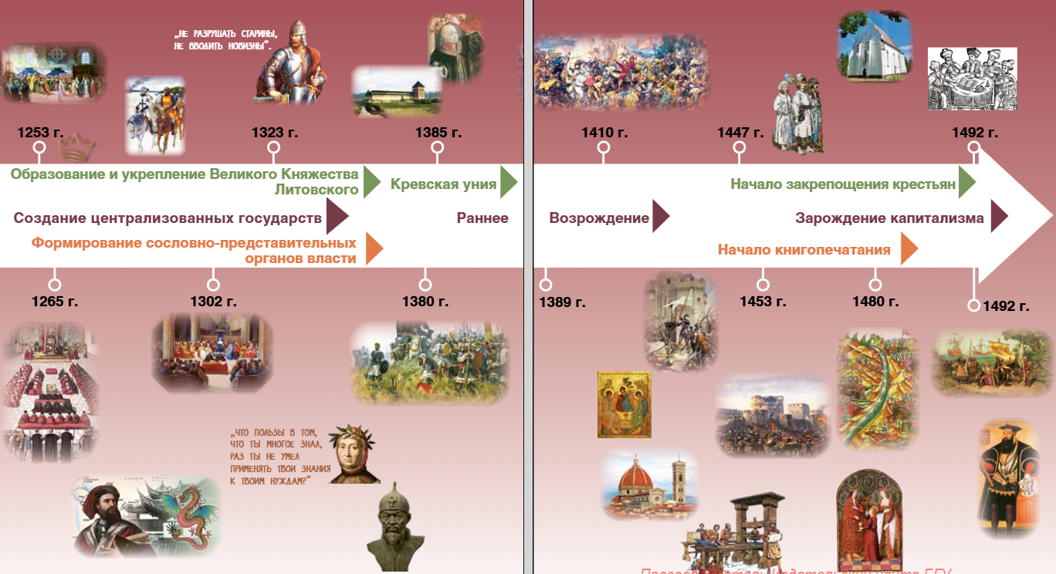
Рассмотрите иллюстрации на ленте времени, попытайтесь вспомнить к каким событиям они относятся

Slide 3
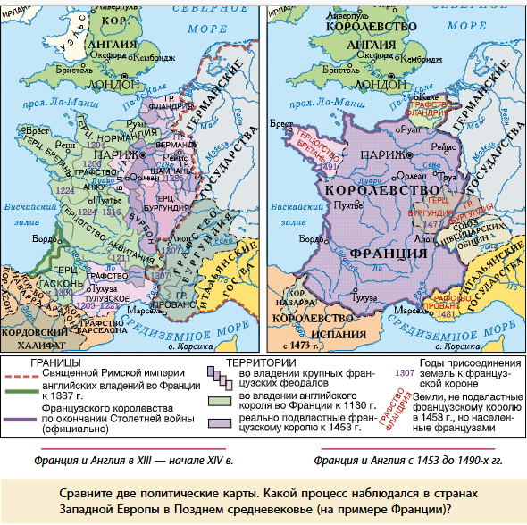
Создание централизованных государств
Предпосылки
Рост королевского домена (браки, войны)
Усиление королевской власти
Союз короля и городов
Создание постоянной наемной армии и бюрократического аппарата
Ликвидация феодального иммунитета
Внешнеполитическая ситуация требовала вмешательства короля
Развитие торговли и экономики требовало единого государства

Slide 4
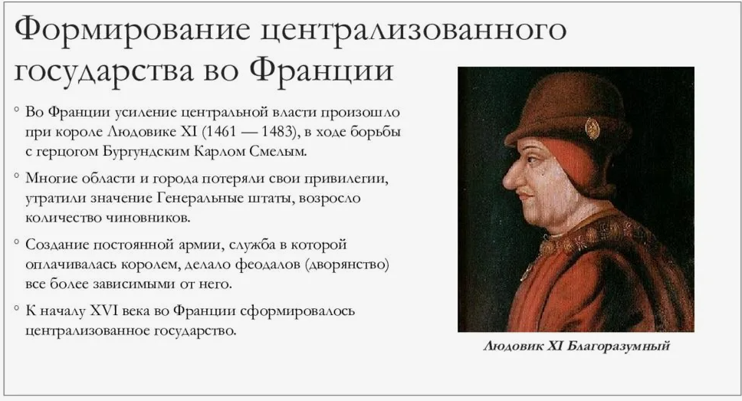
Централизованное государство — государство, в котором территория страны подчиняется одному центру, действует единая система управления и законодательства.

Slide 5
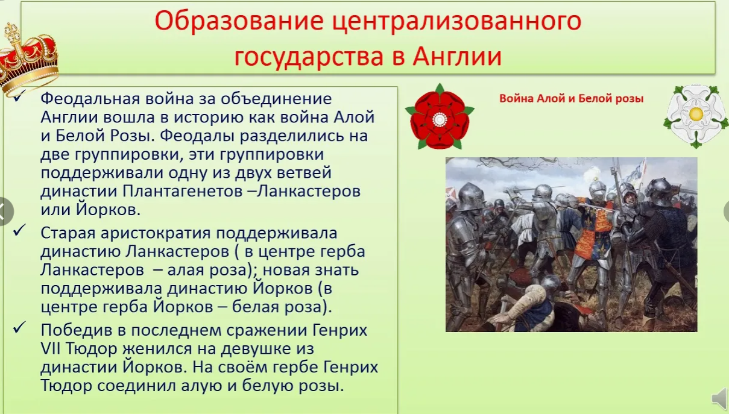

Slide 6
Централизация отличалась
Центральная Европа, славяне
Там была слабость городов, связанная с медленным формированием торгово-экономических связей. Свободные сельские ремесленники в не стремились покидать свои деревни, потому городское население в Польше, Чехии и Венгрии росло медленно. Горожане не могли предоставить монархам ресурсы для централизации власти, как это происходило на Западе. Короли в противостоянии с местной аристократией могли рассчитывать исключительно на помощь дворянства — шляхты.В результате королевская власть в государствах Центральной Европы оказалась достаточно слабой.
Южные славяне
Схожим было развитие южнославянских стран.
Здесь, особенно в Болгарии и Сербии, было заметно влияние византийского политического строя и православной церкви. Но из-за турецкой агрессии в XIV в.движение региона к централизации было прервано,и южные славяне разделили судьбу других балканских народов

Slide 7
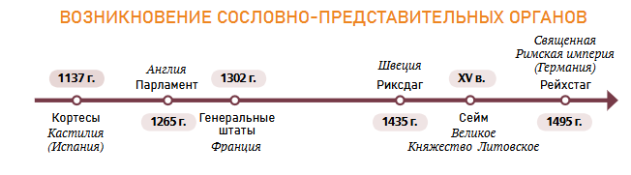
Короли нуждались в опоре на различные слои населения
В представительные органы вошли: духовенство, влиятельные аристократы и богатые горожане
Так возникла сословно-представительная монархия

Slide 8
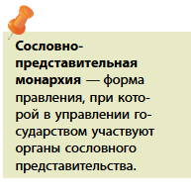
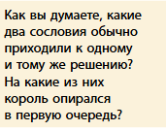
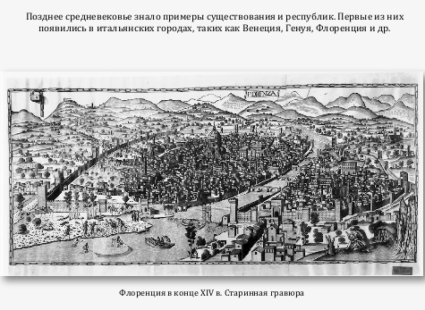
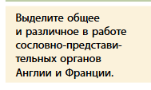

Slide 9
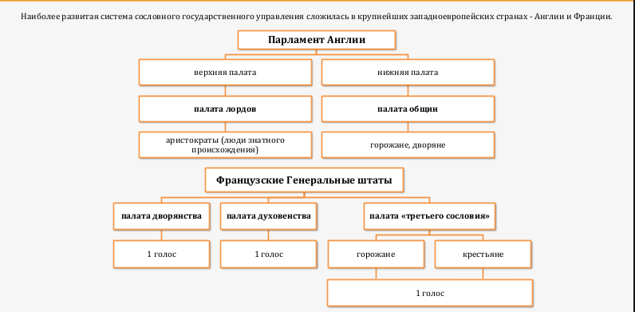
Прокомментируйте схему, опираясь на материал учебника с.11-12

Slide 10
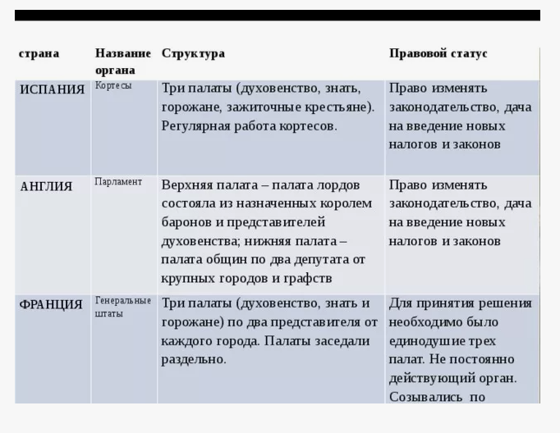


Slide 11
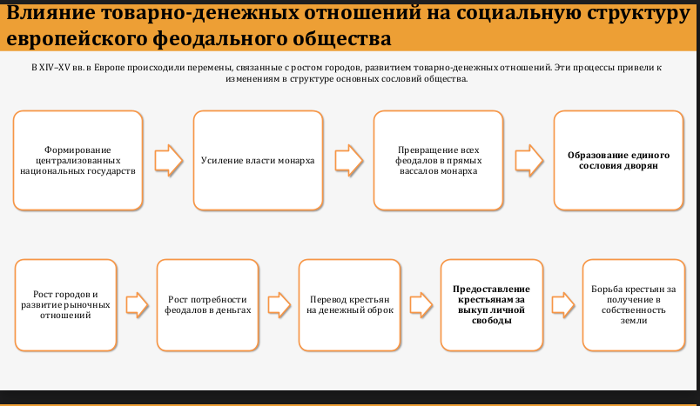

Slide 12
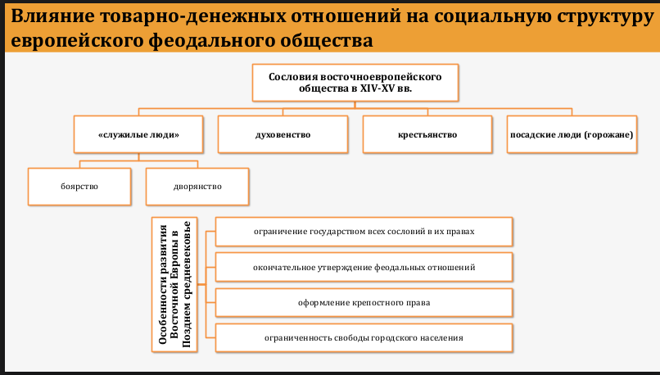

Slide 13
ОСОБЕННОСТИ ФОРМИРОВАНИЯ РОССИЙСКОГО ГОСУДАРСТВА
15-16 век объединение земель вокруг Московского княжества, возвышение Москвы
Объединение ускорено опасностью набегов Золотой Орды
Царская власть жестко боролась с сепаратизмом отдельных княжеств(Новгородское, Тверское)
Военно-политическое противостояние с ВКЛ
В отличие от Запада, в русских княжествах отсутствовало городское самоуправление

Slide 14
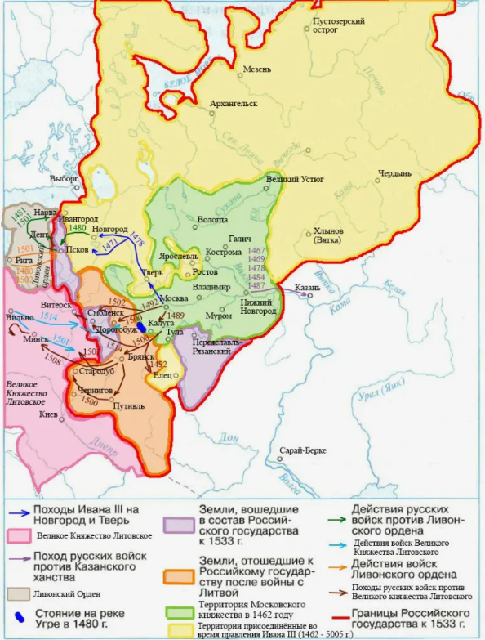
В отличие от ситуации в Западной Европе, ко времени образования Российского государства в нем еще не оформились сословия, которые защищали бы свои интересы с помощью представительных учреждений. Это способствовало приобретению верховной властью России ничем не ограниченного самодержавного характера. Сам процесс создания единого Российского государства рассматривался московскими правителями как расширение собственного княжества, своей вотчины.

Slide 15
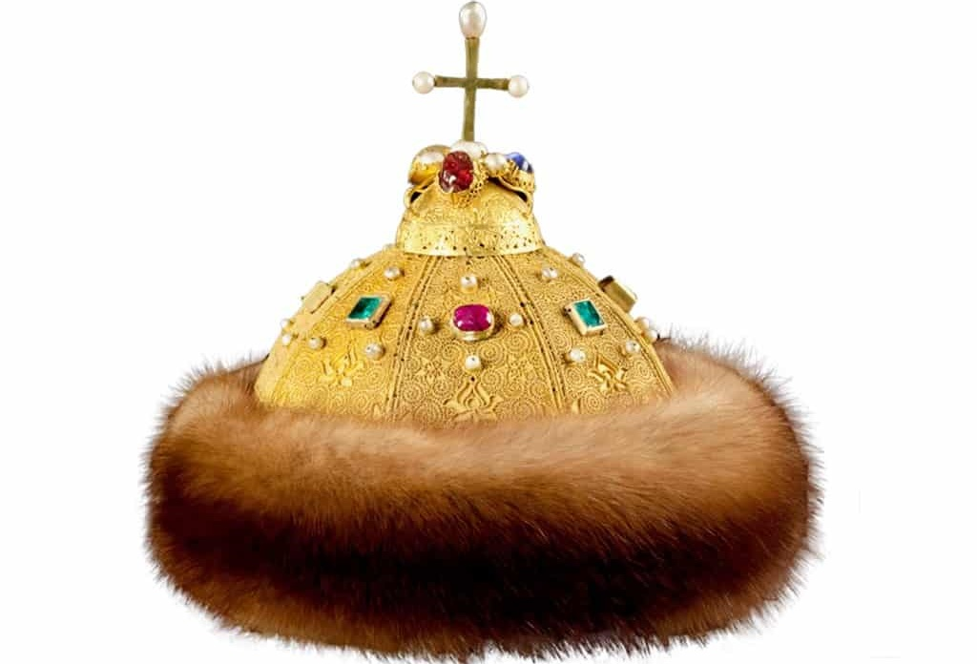
Специфика формирования Российского государства
Утверждалась система государственного феодализма. Создание Московского государства рассматривалось как расширение княжеской вотчины
Централизация стала возможна в результате ослабления монгольского ига
Складывалось крепостничество и подавляющая роль государства в экономике и политике

Slide 16
ВИЗАНТИЯ В ПОЗДНЕМ СРЕДНЕВЕКОВЬЕ
УКРЕПЛЕНИЕ Ч/С НА ЗЕМЛЮ
ОСЛАБЛЕНИЕ ЦЕНТРАЛИЗОВАННОЙ ВЛАСТИ И САМОСТОЯТЕЛЬНОСТЬ ФЕОДАЛОВ
ПОЛИТИЧЕСКИЕ МЕЖДУУСОБИЦЫ, КОНФЛИКТЫ С КАТОЛИЧЕСКИМ МИРОМ
УПАДОК ТОРГОВЛИ=УПАДОК ЭКОНОМИКИ
ЭКСПАНСИЯ ТУРОК-ОСМАН

Slide 17
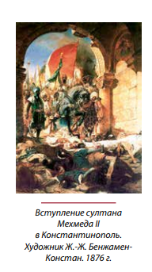
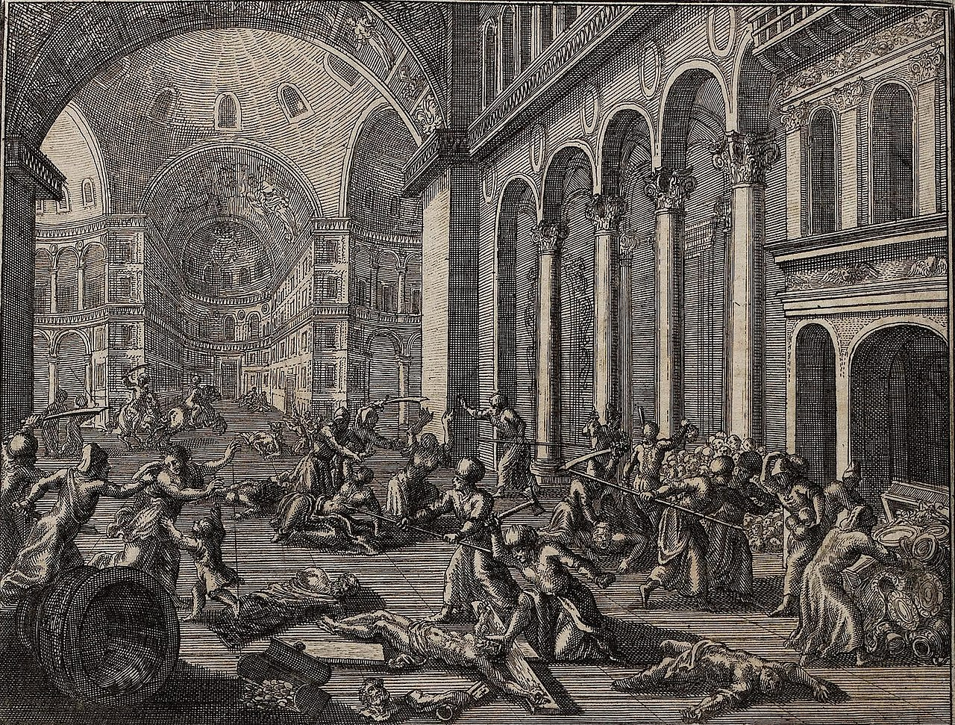
1453

Slide 18
Христианский мир узнал о падении Константинополя через несколько недель. Три корабля, с теми, кто сумел спастись, прибыли в Кандию на Крите 9 июня 1453. Отправленный скоростной корабль доставил новость в Венецию 29 июня 1453 года. «Разразился сильный и сильный плач, рыдание, стон … все били себя кулаками в грудь, рвали себе головы и лица из-за смерти отца, сына или брата, или за утрату своего имущества». За 10 дней сообщение об «ужасном и прискорбном падении городов Константинополь и Пера [Галата]» распространилось по Италии, а затем и по Европе. Событие казалось невероятным. Все западные государства считали, что укрепления города достаточно сильны, чтобы выдержать осаду, по крайней мере, до прибытия подкреплений. Страх породил слухи, что всё взрослое население было убито, что 40 000 человек были ослеплены турками, что все храмы разрушены, что султан собирает огромные силы для вторжения в Италию.

Slide 19
ВОСТОЧНЫЕ ДЕСПОТИИ
ТРАДИЦИОННАЯ И АБСОЛЮТНАЯ ВЛАСТЬ ПРАВИТЕЛЯ
ВСЕ ПОДДАННЫЕ И РЕСУРСЫ В ЛИЧНОЙ ВЛАСТИ ПРАВИТЕЛЯ
МОНОПОЛИЯ ГОСУДАРСТВА НА ЗЕМЛЮ
ВНЕШНИЕ УГРОЗЫ СО СТОРОНЫ КОЧЕВНИКОВ
НЕТ ДОГОВОРА МЕЖДУ ПРАВИТЕЛЕМ И ПОДДАННЫМИ КАК НА ЗАПАДЕ
ОБОЖЕСТВЛЕНИЕ ПРАВИТЕЛЯ
ИСКЛЮЧЕНИЕ-ЯПОНИЯ-ОФОРМИЛИСЬ ФЕОДАЛЬНЫЕ ОТНОШЕНИЯ

Slide 20
ВЫВОД ПО ТЕМЕ:
Политическое развитие стран Запада и Востока в Позднем средневековье, с одной стороны, имело общие черты, главная из которых — централизация власти. С другой стороны, формы и принципы управления объединенных европейских государств основывались на феодальных порядках, взаимной заинтересованности и правовых гарантиях в отношениях «король — представители сословий», в то время как власть на Востоке прочно держалась на традиционном беспрекословном подчинении монарху.

